Slide 1
Личностно-психологическая готовность старшего дошкольника к обучению в школе

Slide 2
Ход собрания
Выступление учителя начальных классов Терновых С.В. «Личностно-психологическая подготовка старшего дошкольника к школе».
Факторы успешной подготовки и адаптации ребёнка к школе (работа в группах)
Психологическая готовность к школьному обучению.
Выступление психолога школы Харловой Н.Н. «Анализ рисунков детей на тему «Как я представляю себя в школе» и «Моя семья». Рекомендации психолога.
Ролевое проигрывание проблемных задач. (работа в группах)
Анализ анкетирования родителей. (Терновых С.В.)
Рекомендации по подготовке детей к школе.
Рефлексия. (тестирование родителей)
Выступление инструктора по физическому воспитанию Рублёвой Е.В. (совместно с воспитанниками ДОУ) «Физическое развитие детей как важный фактор успешной адаптации и обучения в школе. Профилактика заболеваний опорно-двигательного аппарата».

Slide 3
Процесс поступления ребёнка в школу психологи называют:
«критическим периодом»
«критическими годами зависимости»
«критическим возрастным периодом».

Slide 4
Факторы успешной подготовки и адаптации ребёнка к школе.
  1. Физическое здоровье.
  2. Развитый интеллект.
  3. Умение общаться со сверстниками и взрослыми.
  4. Выносливость и работоспособность.
  5. Умение считать и читать.
  6. Аккуратность и дисциплинированность.
  7. Хорошая память и внимание.
  8. Инициатива, воля и способность действовать самостоятельно.

Slide 5
Психологическая готовность к школьному обучению
характерис-тики | показатели
Мотивационное развитие ребёнка (желание учиться) | Познавательная мотивация (непосредственно связана с учёбой). Потребность в интеллектуальной активности и в овладении новыми умениями, навыками и знаниями. Социальная мотивация: потребность в общении со взрослыми людьми на новом уровне. Способность адекватно оценивать себя.
Произвольность поведения (уп-равление своим поведением | Умение детей сознательно подчинять свои действия правилу, обобщению, определяющему способ действия. Умение внимательно слушать и точно выполнять задания и самостоятельно выполнять эти задания.
Произвольность интеллектуаль- ной сферы (управление своими интеллектуальными процессами) | Умение обобщать и дифференцировать в соответствующих категориях предметы и явления окружающего мира. Умение выделять существенное в явлениях окружающей действительности, сравнивать, выделять сходное и отличное Умение рассуждать, находить причины явлений, делать выводы. Усвоение нового правила работы и перенос усвоенного правила на выполнение заданий. Уровень развития обобщения. 6. Речевое развитие.

Slide 6
В старшем дошкольном возрасте закладываются основы будущей личности
формируется устойчивая структура мотивов;
зарождаются новые социальные потребности;
формируется потребность в признании сверстников;
появляется потребность поступать в соответствии с установленными правилами и этическими нормами;
возникает основа произвольного поведения;
ребёнок усваивает определённую систему социальных ценностей, моральных норм и правил поведения в обществе.

Slide 7
Проблемная задача 1
Таня (6 лет и 4 мес.) учится в 1 классе. Ей трудно даётся учение, особенно чтение. Дома мама усаживает её за стол и начинает спрашивать:
- Как называется эта буква? Что здесь написано? – Девочка молчит.
- Ну вот, ничего не знаешь! На, учи сама! – Мама уходит по своим делам на кухню. через некоторое время возвращается и проверяет. Улучшений в чтении нет. – Сегодня гулять не пойдёшь, будешь читать!
Вопрос: Как бы вы повели себя в этой ситуации?

Slide 8
Проблемная задача 2
Иру воспитывала бабушка. Девочка росла послушной, но очень робкой, у неё не было подруг. Ира любила играть одна, и бабушке это очень нравилось.
Когда Ире исполнилось 6 лет, родители забрали её у бабушки. Иногда мать просила рассказать стихотворение, решить несложные, на ёе взгляд, задачи. Ира неуверенно отвечала, ошибалась, мать сердилась на неё: «Как же ты будешь учиться в школе? Тебе будут ставить двойки!»
С тревогой девочка ждала первого школьного дня. Ей не хотелось идти в школу. результаты сказались быстро. Через неделю Ира отказалась идти в школу.
Вопрос: Как бы вы чувствовали себя в роли ребёнка, матери?

Slide 9
Проблемная задача 3
Первоклассник учится писать. Буквы выходят за линии рабочей строки. Дома взрослые критикуют личностные качества ребёнка и дают только отрицательную оценку его действиям.
Вопрос: Правы ли родители? Как поступили бы вы в этой ситуации?

Slide 10
Проблемная задача 4
Ученица второго класса с радостью бежит к ожидающей её у школы маме, чтобы показать свою первую оценку – красиво выведенную уверенной рукой любимого учителя тройку.
Но мама не только не поддержала радость дочери, но и сказала, что «троечницу» она встречать у школы не будет.
Вопрос: Права ли мама? Как поступили бы вы в этой ситуации.

Slide 11
Проблемная задача 5
Мы с женой сразу договорились: пусть Светлана учится сама, как сможет. Я и в тетрадки не заглядываю. Жена иногда интересуется. Но мы считаем, раз ученица – Света, то пусть свои учебные проблемы решает сама. Что не понимает, у ребят, у учительницы спросит, а уж отметка – что заработает, то и получит. Двойку получит, значит, гулять не пойдёт, а как иначе?
Вопросы: Как вы оцениваете поведение родителей? Нужно ли помогать ребёнку в учебной деятельности?

Slide 12
Рекомендуется положительно настраивать на школу:
«В школе ты узнаешь много нового, интересного!»
«У тебя появится много новых друзей!»
«С 1 сентября ты начинаешь трудиться, как трудятся твои мама и папа, бабушка и дедушка!»
«Теперь и ты у нас стал взрослым, у тебя появятся новые трудовые обязанности».

Slide 13
Анализ анкетирования родителей
1.Умеет общаться с разными детьми
2. Умеет попросить о помощи и оказать её другому.
3. Уважает желания других людей, проявляет внимание, заботу.
4. Может сдерживать себя, сообщить о своём эмоциональном самочувствии, потребностях в приемлемой форме.
5. Понимает характер отношения к нему окружающих взрослых и сверстников, способен выбрать линию поведения соответственно ситуации.

Slide 14
Анализ анкетирования родителей
6. Способен выбирать между «можно» и «нельзя», «хочу» и «должен».
7. Способен достаточно адекватно оценить результаты своей деятельности.
8. Проявляет разумную осторожность в новой обстановке, при встречах с незнакомыми людьми.
9. В общении с людьми проявляет чувство собственного достоинства, может отстаивать свою позицию приемлемыми способами.
10. Понимает необходимость быть опрятным и соблюдает порядок дома.

Slide 15
Умение учиться в школе
Знать и выполнять все правила школьной жизни
Получать хорошие оценки
Слушаться учителя
«Чтобы учитель вёл урок интересно и доступно»
«Умение сосредотачиваться и усваивать материал»
«Научиться работать в коллективе»
«Ребёнок должен понимать, что от него хотят»
«Получать хорошие знания»
«Уметь получать необходимые знания для дальнейшей жизни и обучения»
«Оценки ставятся за хорошие знания»

Slide 16
Большинство родителей считают что определённую подготовку к школе ребёнок получает в семье
Обучение элементам письма, чтения, развитие речи
всестороннее развитие
поучительные игры, беседы
приучают детей к самостоятельности
занятия в кругу семьи, чтение книг
внимание всех членов семьи
разъясняют смысл обучения в школе
Оказывают психологическую помощь

Slide 17
Дать своему ребёнку знания о своей семье (ребёнок должен знать имена, фамилии, отчества родителей, бабушек, дедушек, место работы взрослых членов семьи).
Знать сведения о своём селе, о своей стране.
Знать последовательность времён года, частей суток, дней недели.
Необходимо обращать внимание на
речь ваших детей (ребёнок должен
уметь составлять рассказ не менее
чем из 5 – 6 предложений).

Slide 18
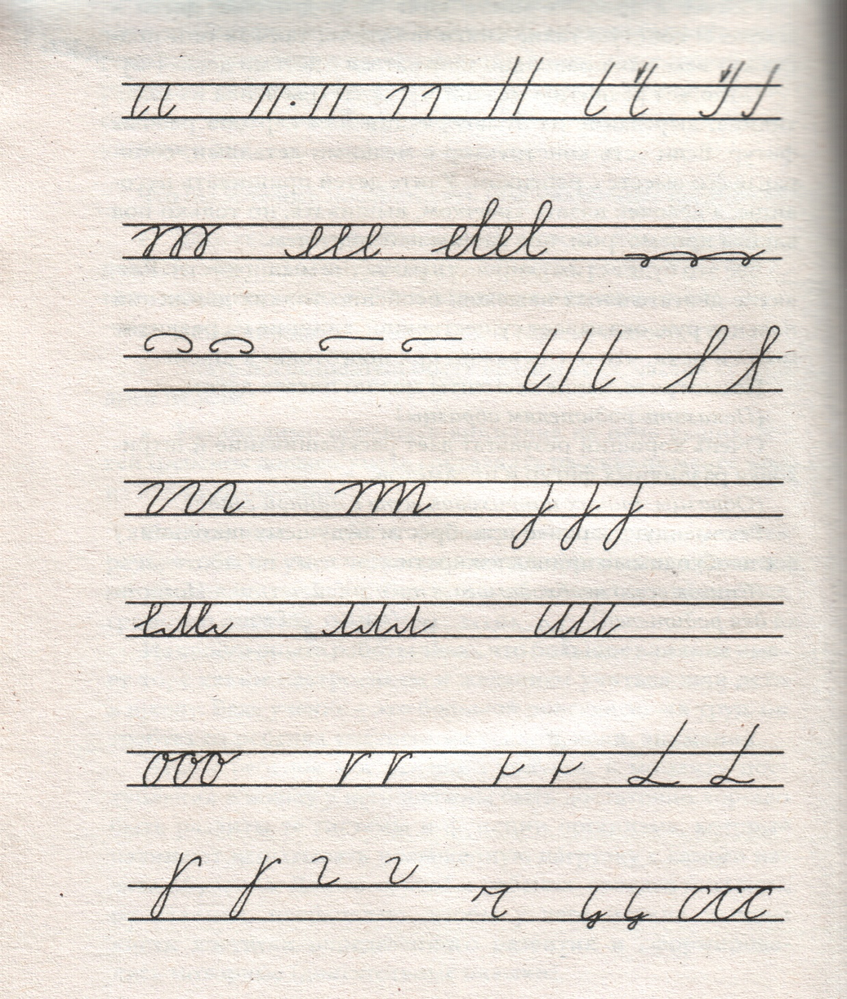
Элементы для подготовки руки к письму

Slide 19
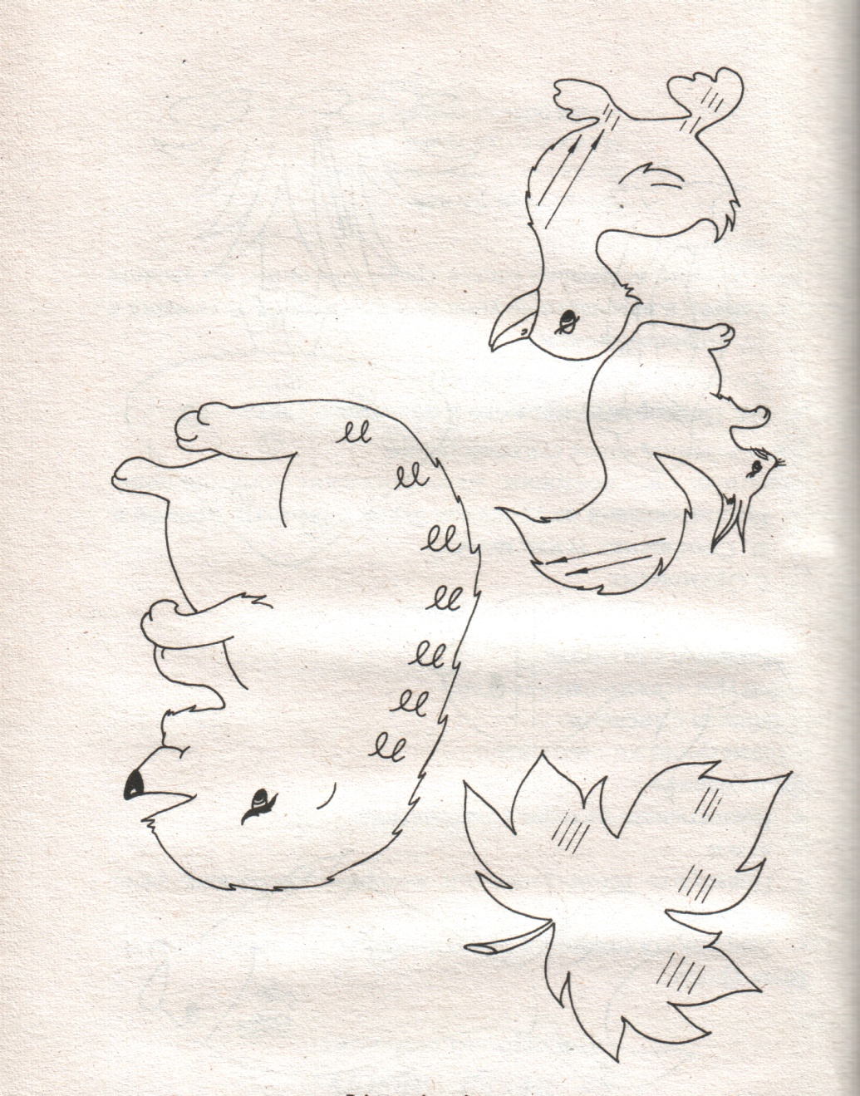
Образцы штриховок для развития мелкой мускулатуры

Slide 20
Мне кажется, что мой ребёнок будет учиться хуже других.
Я опасаюсь, что мой ребёнок часто будет обижать детей.
На мой взгляд, четыре урока – непомерная нагрузка для маленького ребёнка.
Трудно быть уверенным, что учителя младших классов хорошо понимают детей.
Ребёнок спокойно учится только в том случае, если его мать – учительница.
Трудно представить, что первоклассник может быстро научиться читать, писать, считать.
Мне кажется, что дети в этом возрасте ещё не способны дружить.
Боюсь думать о том, как мой ребёнок будет обходиться без дневного сна.
Мой ребёнок часто плачет, когда к нему обращается незнакомый взрослый человек.
Мой ребёнок ходит в детский сад и никогда не расстаётся с матерью.
Начальная школа, по-моему, редко способна чему-либо научить ребёнка.
Мой ребёнок часто говорит: «Мама, мы пойдём в школу вместе!»

Slide 21
Результаты теста
До 5 баллов – у вас есть все основания оптимистично ждать 1 сентября. По крайней мере, вы сами вполне готовы к школьной жизни ребёнка.
6 – 10 баллов – лучше подготовиться к возможным трудностям заранее.
10 и более баллов – было бы неплохо посоветоваться с детским психологом

Slide 22
Решение родительского собрания
  Всем участникам родительского собрания готовить детей к принятию новой социальной роли – ученика.
  2. Развивать в детях социальные навыки общения со сверстниками и взрослыми.
  3. Формировать навыки сознательной дисциплины, послушания, аккуратности.
  4. Развивать знания детей об окружающем их мире.
  5. Развивать речь детей.
  6. Следить за здоровьем будущего школьника, соблюдать профилактику заболеваний.

